Slide 1
Stredná odborná škola sklárska
Jediná na Slovensku!!!

Slide 2
História školy
História školy sa datuje od roku 1949 (64 – ročná tradícia).
Od 1. septembra 1978 bolo učňovské stredisko preorientované na stredisko praktického vyučovania.
Učilište začalo zabezpečovať prípravu žiakov aj pre sesterské sklárske podniky Poltár, Skloobal Nemšová a Moravské sklárne Květná.
Od 1. septembra 2001 dochádza k spojeniu Stredného odborného učilišťa a Školy úžitkového výtvarníctva a vzniká Združená stredná škola sklárska.
Počas existencie vychovala škola stovky mladých odborníkov, ktorým učarovala krehká krása skla. Spojením vedomostí, talentu, fantázie a zručnosti sa rodí známe lednickorovnianske sklo.

Slide 3
Študijné odbory
Pripravujeme žiakov v nasledovných umeleckých odboroch:
výtvarné spracúvanie skla s piatimi zameraniami
brúsenie skla
Absolvent sa uplatní v oblasti základných procesov, materiálov, zariadení a techník brúsenia a leštenia skla.
hutnícke tvarovanie skla
Absolvent sa uplatní v oblasti hutníckeho tvarovania skla fúkaním a lisovaním, poznania sklárskych techník, foriem, chladenia a druhov materiálov.
maľovanie a leptanie skla
Absolvent sa uplatní v oblasti techník a postupov maľovania, matovania, leptania, pieskovania a chladenia skla.

Slide 4
Študijné odbory
vzorkárstvo sklenej bižutérie
Absolvent sa uplatní v oblasti techník a postupov vzorkárstva sklenej bižutérie.
výroba sklenej vitráže
Absolvent sa uplatní v oblasti techník a postupov výroby sklenej vitráže.

Slide 5
Študijné odbory
dizajn a tvarovanie skla
sklársky dizajn
A v technickom odbore: mechanik nastavovač pre sklárske stroje a linky. (maturitná skúška + výučný list).
Forma ukončenia: maturitná skúška.

Slide 6
Učebné odbory & Nadstavbové štúdium
UČEBNÝ ODBOR - 3 ročný – výučný list
^{Operátor sklárskej výroby}
UČEBNÝ ODBOR - 1 až 3 ročný - vysvedčenie o ZS
^{Výroba úžitkového skla}
NADSTAVBOVÉ ŠTÚDIUM - 2 ročné - maturita
^{Sklársky a keramický priemysel}

Slide 7
Pomaturité štúdium
Výtvarné spracúvanie skla
Sklársky dizajn
Štúdium je určené pre absolventov našej školy a ďalších umeleckých škôl, ktorí budú po absolvovaní kvalifikovaní učitelia výtvarných odborov na stredných umelec. školách a končia s titulom DiS.

Slide 8
Prečo študovať na našej škole?
Sme jediná škola na Slovensku zameraná na sklo.
Máme technologické vybavenie.
Máme vlastný uzatvorený cyklus (huta, brus, maľba).
Uplatnenie na trhu prace 86,7 %.
Prijatie na VŠ 31, 5 %.
Možnosť pokračovať v nadstavbovom a pomaturitnom štúdiu.
Možnosť ubytovania.(školský internát).

Slide 9
Prečo študovať na našej škole?
Stravovanie v školskej jedálni.
Blízkosť praxe (Rona, a.s. Vetropack, s.r.o).
Možnosť získať výučný list aj maturitu.
Možnosť štúdia pre integrovaných žiakov.
Možnosť športového vyžitia.

Slide 10
Uplatnenie absolventa
^{Uplatnenie absolventa:}
^{- odborne kvalifikovaný} pracovník v štátnych a súkromných podnikoch
- v inštitúciách umeleckej sféry
- vo vlastných návrhárskych a dizajnérskych ^{firmách ako dizajnér,}
^{konštruktér a modelár}
^{- v reklamných agentúrach}
- ako výtvarný redaktor v redakciách časopisov a nakladateľstvách
- pri dokončovacích operáciách v oblasti výroby a zošľachťovania skla
- v sklárskych podnikoch v krajinách EÚ – ČR, Rakúsko, ^{Francúzsko,}
^{Taliansko ...}

Slide 11
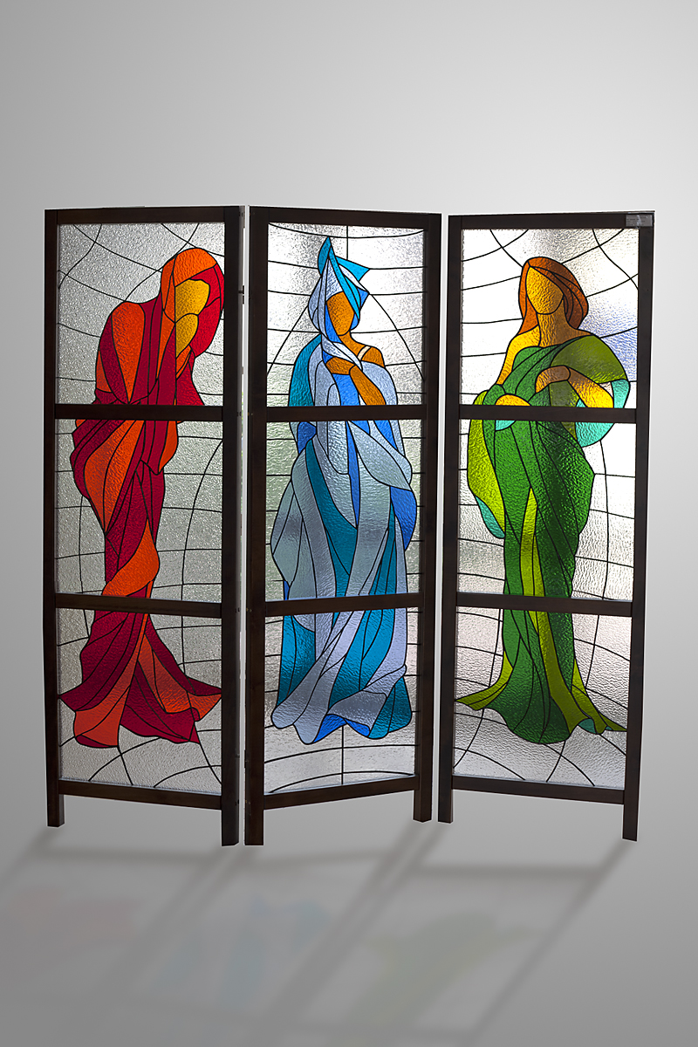
Ďakujem za pozornosť.

Slide 12
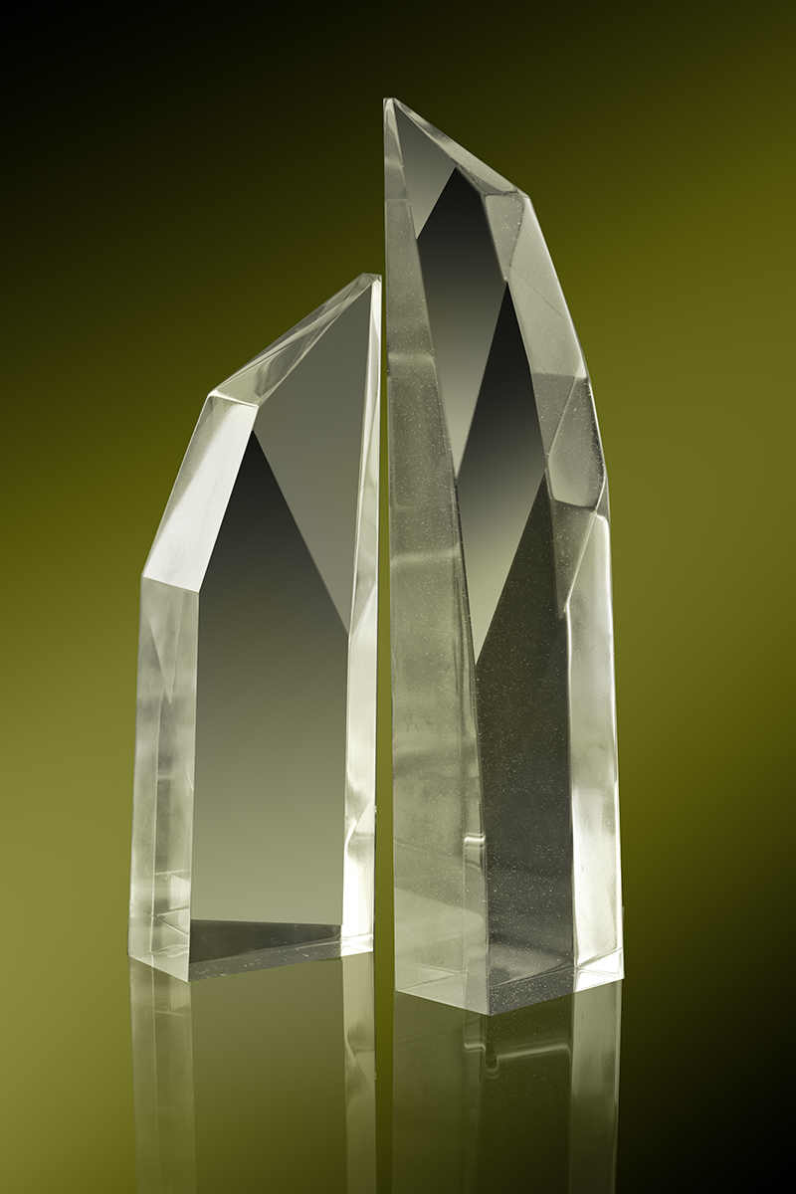
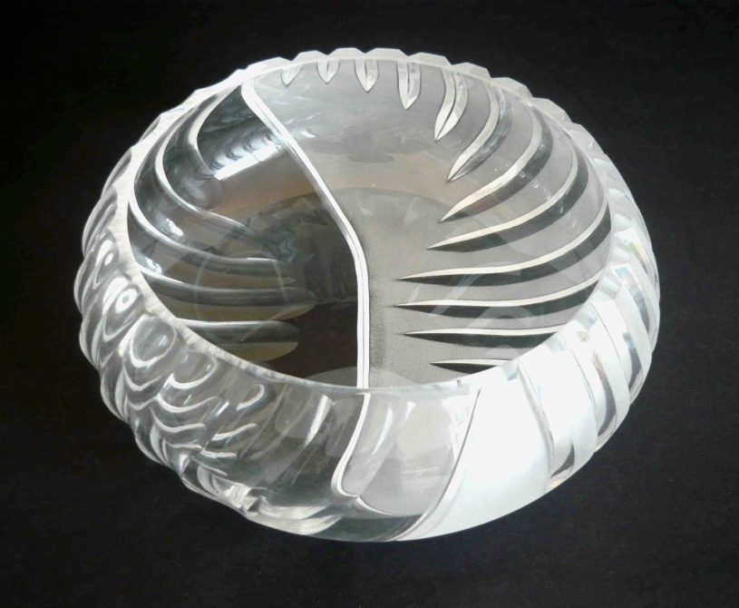
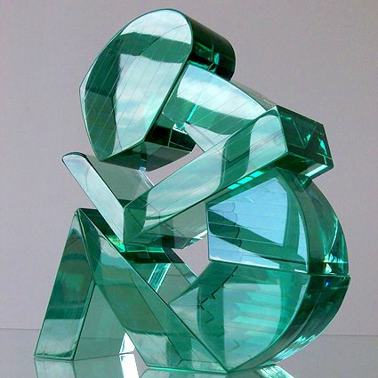

Slide 13
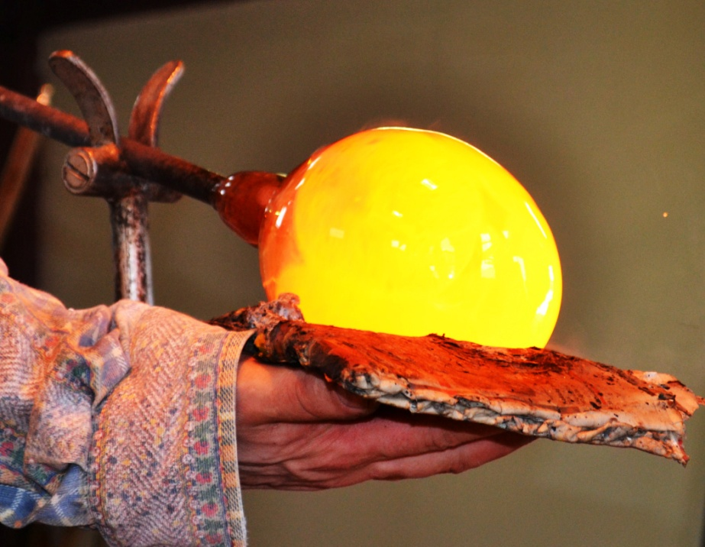
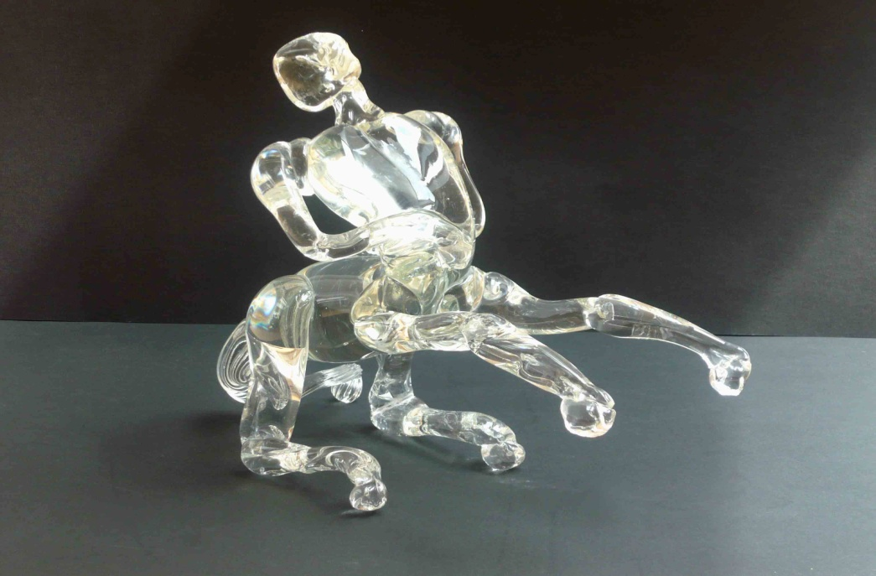
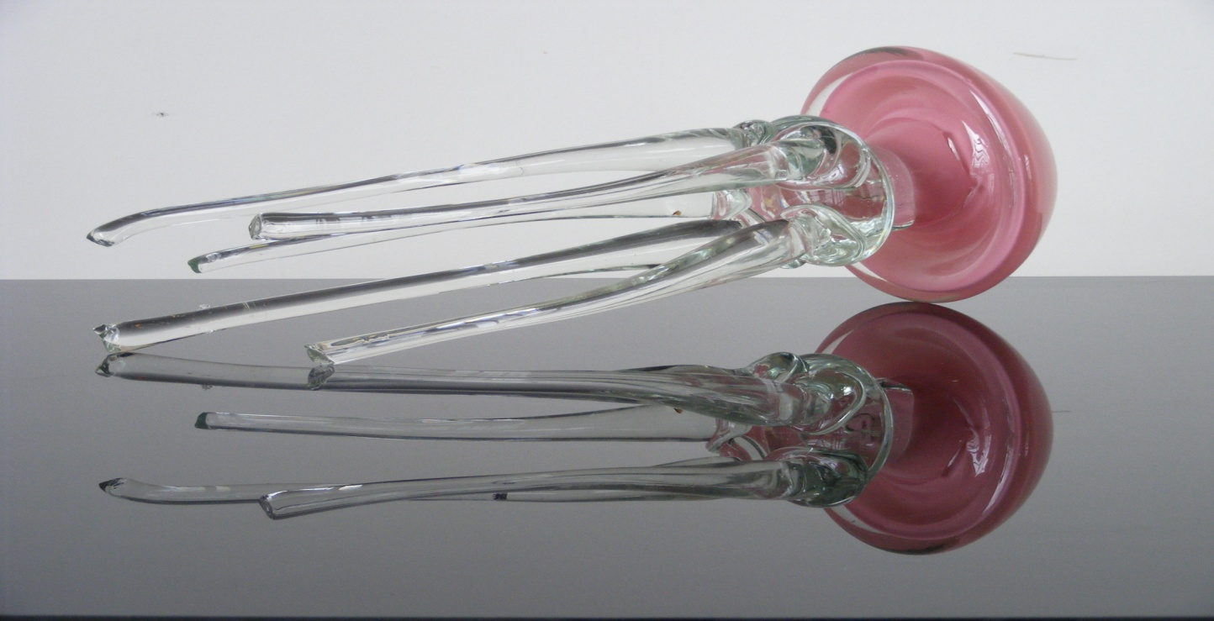

Slide 14
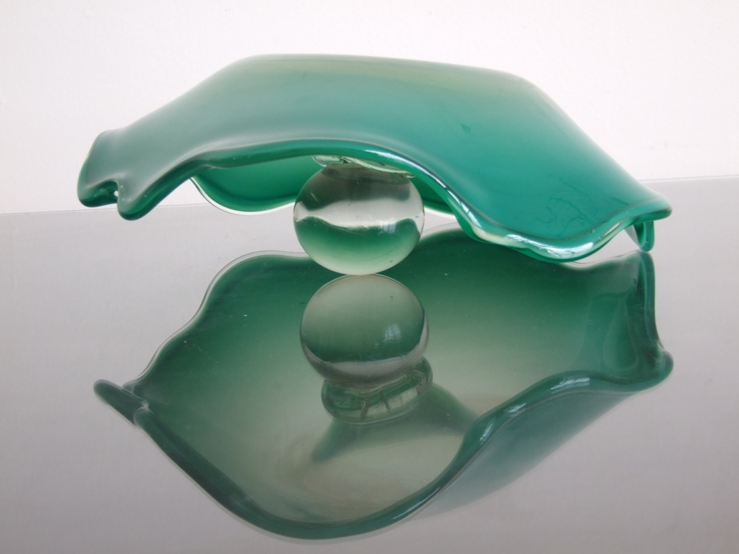
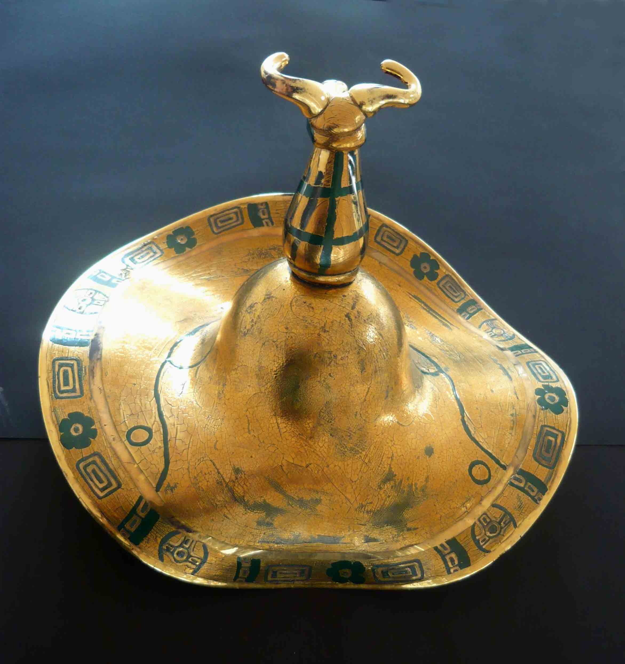
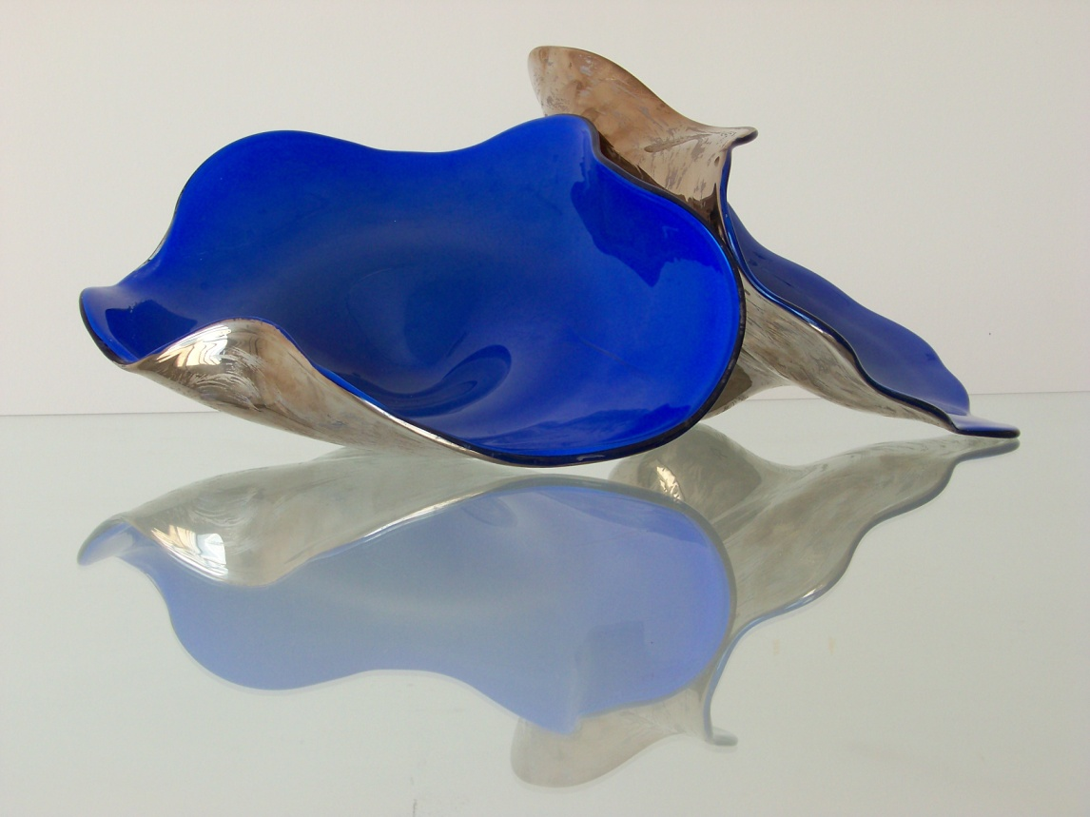

Slide 15
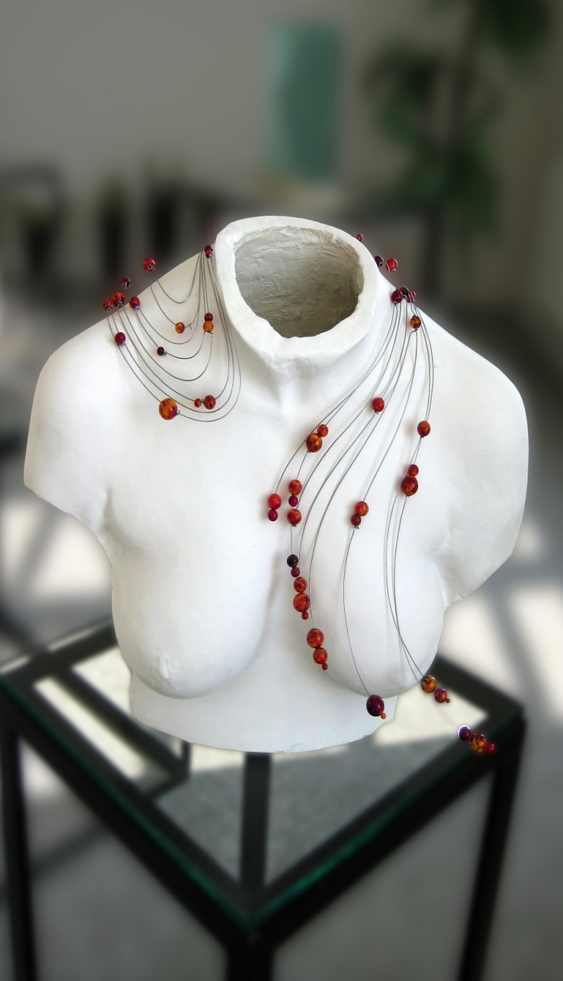
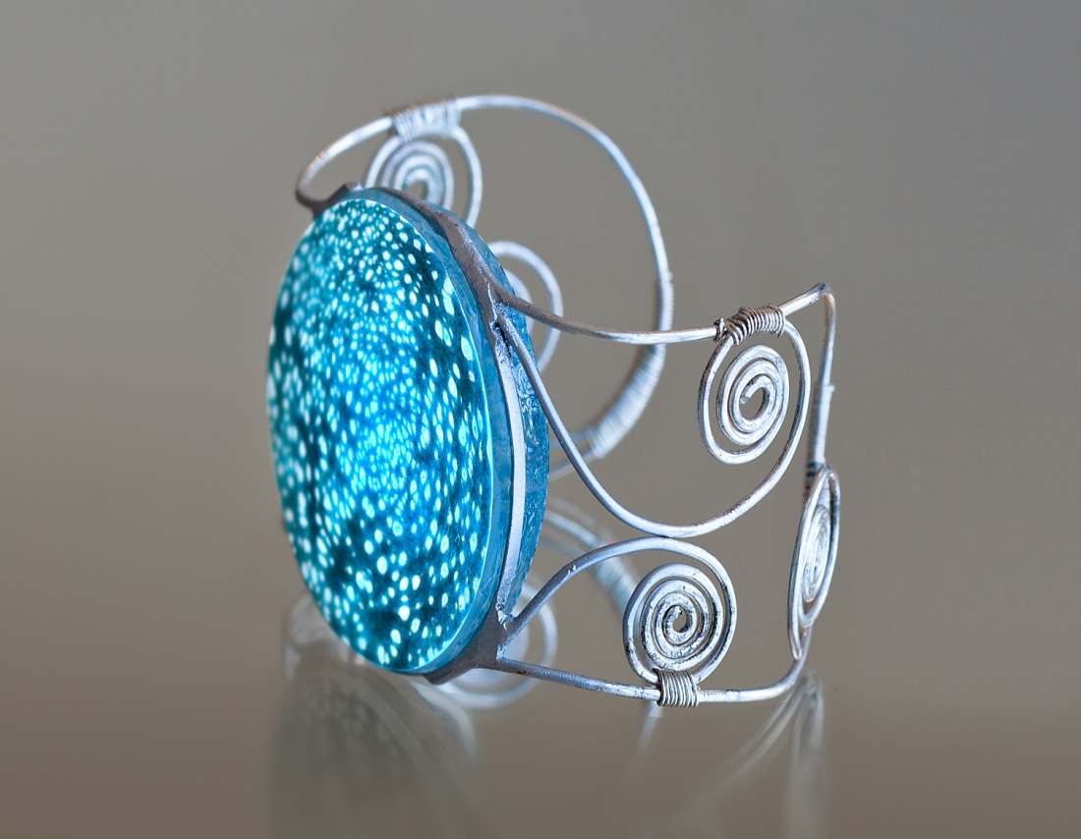

Slide 16
